Slide 1
Конфликт как проявление социальных отношений

Slide 2
Социальный конфликт
это наивысшая стадия развития противоречий в отношениях между:
людьми,
социальными группами,
общества в целом,
которая характеризуется столкновением противоположно направленных:
интересов,
целей,
позиций субъектов взаимодействия.

Slide 3
Социальный конфликт
Конфликты могут быть:
Скрытыми
Явными
но в их основе всегда лежит отсутствие согласия между двумя или более сторонами.

Slide 4
Социальный конфликт
В области научного знания существует отдельная наука, посвящённая конфликтам — конфликтология.
Конфликтология- дисциплина, изучающая: закономерности
зарождения,
возникновения,
развития,
разрешения
завершения конфликтов любого уровня.

Slide 5
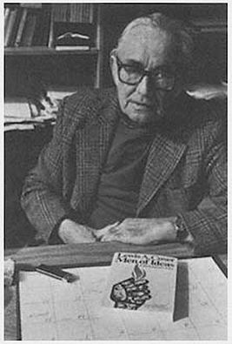
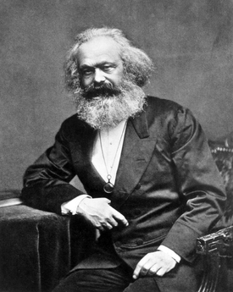
Конфликтология История возникновения
Одним из основоположников общей теории конфликта был Карл Маркс.
Однако как наука конфликтология берет начало в середине XX в. с книгой германо-американского социолога Льюис Козера «Функции социального конфликта»
Льюис Козер
Карл Маркс

Slide 6
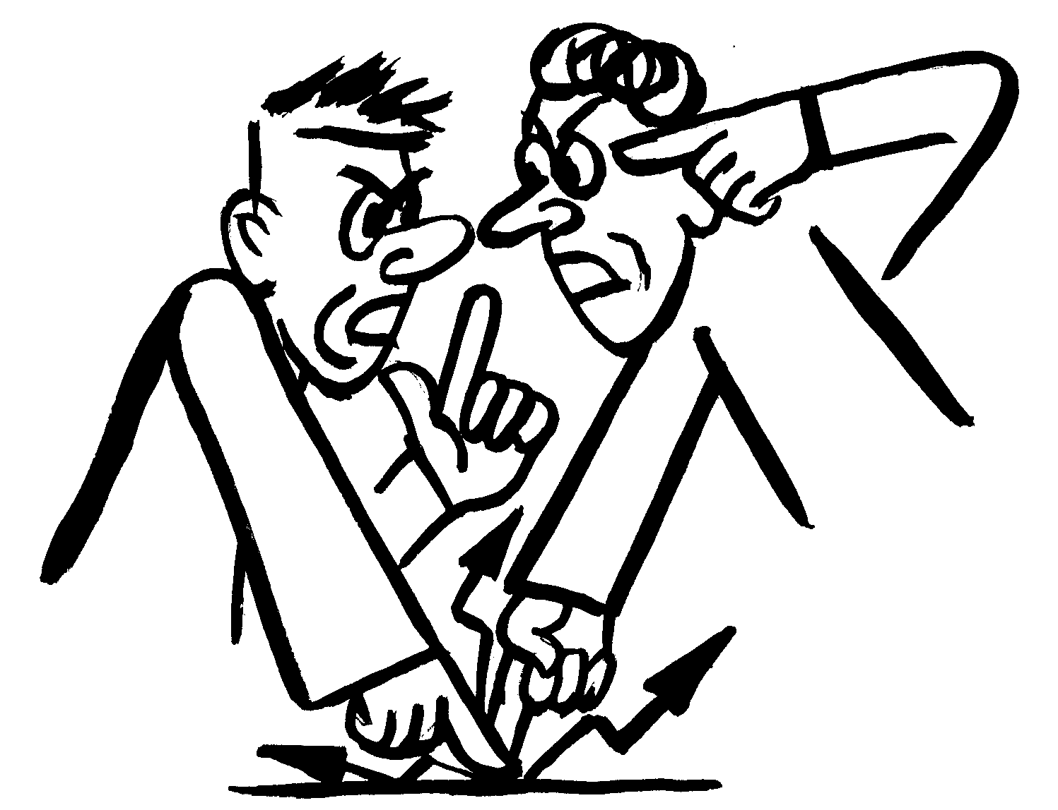
Конфликтогенез
- это процесс возникновения и развития современных конфликтных форм общества, накладывающих отпечаток, а нередко прямо детерминирующих направленность и содержание эволюции в целом.

Slide 7
Конфликтогенез
Представляет собой непрерывный диалектический процесс зарождения, развития и модернизации существующей социальной реальности через своё ядро — конфликт.

Slide 8
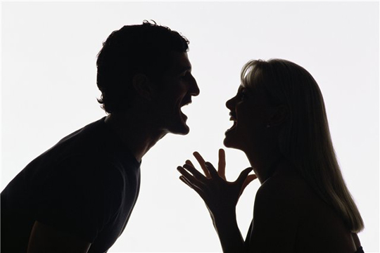
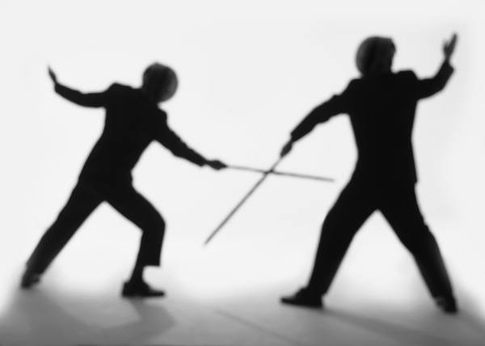
Конфликт
это столкновение противоположных
целей,
позиций,
субъектов взаимодействия.
Вместе с этим, конфликт является важнейшей стороной взаимодействия людей в обществе, своего рода клеточкой социального бытия.

Slide 9
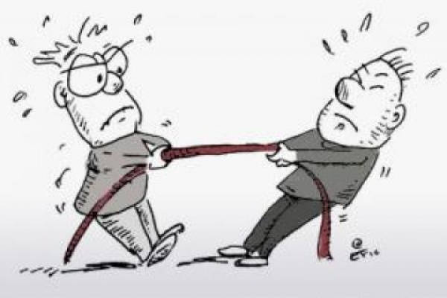
Социальный конфликт
Основной источник социального конфликта – это сама структура общества. Чем она сложнее, тем больше раздроблено общество. Возникают
новые группы,
социальные слои,
имеющие собственные
системы ценностей,
цели
методы их достижения.
Все это ведет к возникновению новых конфликтов.

Slide 10
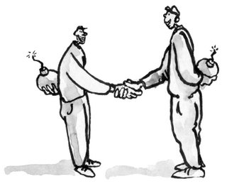
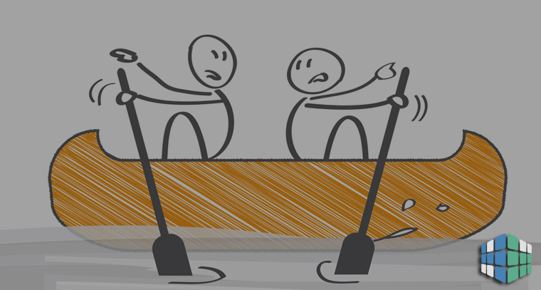
Социальный конфликт
Основная задача общества – минимизировать возможные негативные последствия социального конфликта и разрешить накопившиеся проблемы.

Slide 11
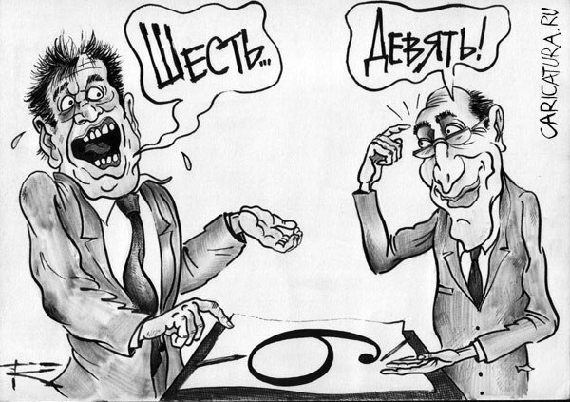
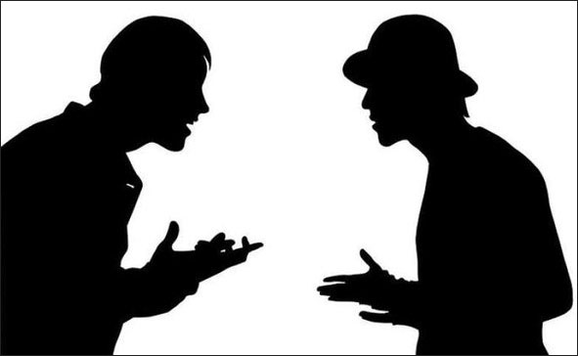
Жизненный цикл социального конфликта
Включает четыре стадии:
Предконфликтная ситуация. Ее признак – рост напряженности в отношениях между субъектами.
Конфликт.
Попытки разрешения конфликта.
Завершение противостояния и послеконфликтная ступень.

Slide 12
Причин, почему возникают социальные конфликты
1)Идеологические причины. Есть определенная система идей и ценностей, определяющая доминирование и субординацию. Взгляд на эту систему у участников может различаться.
2)Различные ценностные ориентиры. Каждый хочет удовлетворить именно свои потребности.

Slide 13
Причин, почему возникают социальные конфликты
3)Социальные и экономические причины. Связаны с распределением богатства и власти, если кому-то из участников кажется, что его обделили..
4) Прочие причины. различие поставленных задач, введение инноваций, соперничество между группами и лидерами.

Slide 14
Типы социальных конфликтов
По количеству участников конфликтного взаимодействия:
внутриличностные — состояние неудовлетворенности человека какими-либо обстоятельствами своей жизни;
межличностные — разногласие между двумя или более членами одной группы или нескольких групп;
межгрупповые — происходят между социальными группами, которые преследуют несовместимые цели;

Slide 15
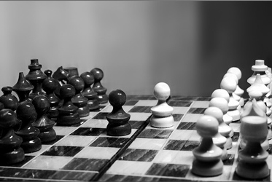
Типы социальных конфликтов
2) По направленности конфликтного взаимодействия:
Горизонтальные — между людьми, не находящимися в подчинении между собой;
Вертикальные — между людьми, находящимися в подчинении между собой;
Смешанные — в которых представлены и те и другие.

Slide 16
Типы социальных конфликтов
3) По источнику возникновения:
объективно обусловленные — вызванные объективными причинами, устранить которые можно, только изменив объективную ситуацию;
субъективно обусловленные — связанные с личностными особенностями конфликтующих людей, а также с ситуациями, которые создают преградыя.

Slide 17
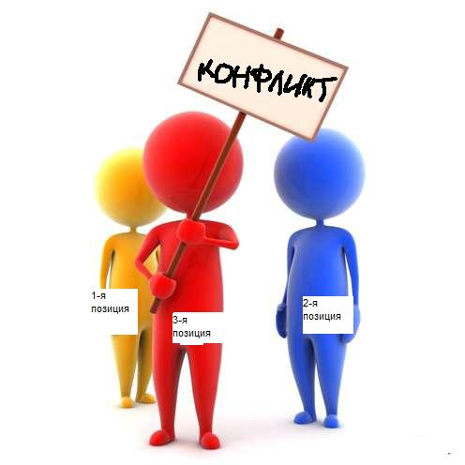
Типы социальных конфликтов
4) По своим функциям:
созидательные (интегративные) — способствующие обновлению, внедрению новых структур, политики, лидерства;
разрушительные (дезинтегративные) — дестабилизирующие социальные системы;

Slide 18
Типы социальных конфликтов
5) По длительности протекания:
кратковременные
затяжные
Длительность конфликта зависит как от предмета противоречия, так и от черт характеров столкнувшихся людей;

Slide 19
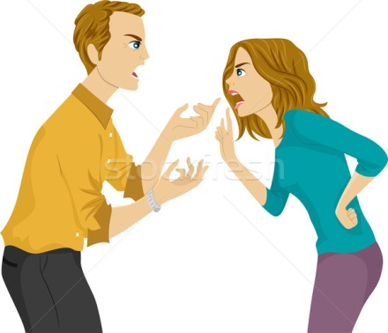
Типы социальных конфликтов
6) По своему внутреннему содержанию:
рациональные — охватывающие сферу разумного, делового соперничества, перераспределения ресурсов;
эмоциональные — в которых участники действуют на основе личной неприязни;

Slide 20
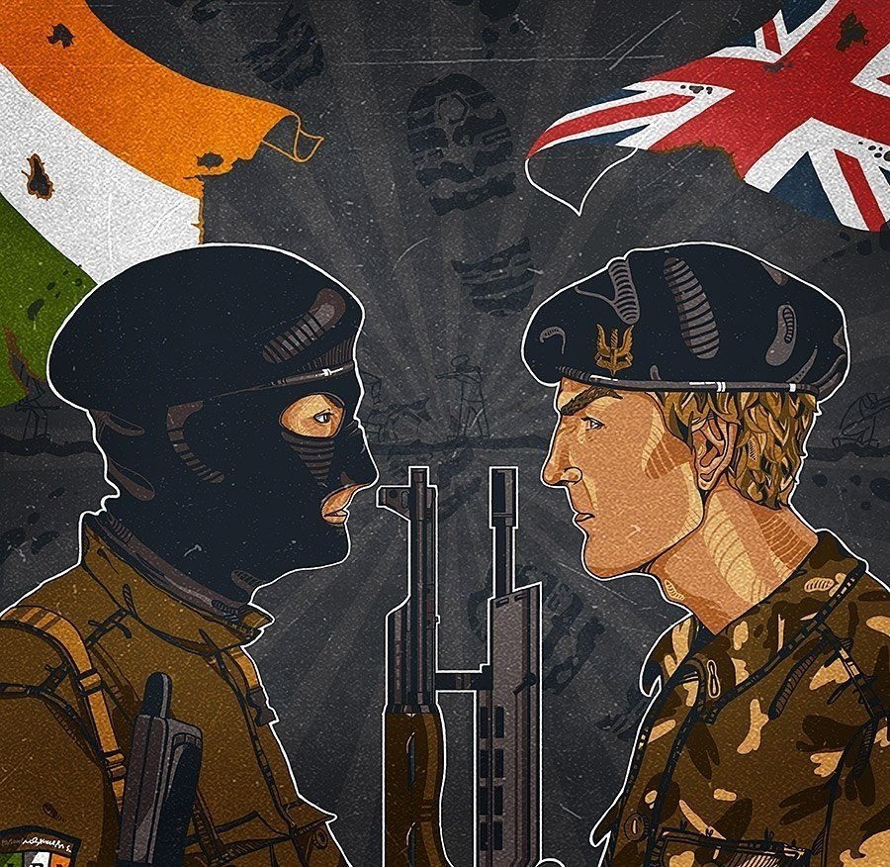
Типы социальных конфликтов
7) По способам и средствам разрешения конфликты бывают мирными и вооруженными.
8) По учету содержания проблем, выделяют:
экономические,
политические,
семейно-бытовые,
производственные,
духовно-нравственные,
правовые,
экологические,
идеологические
и другие конфликты.

Slide 21
Типы социальных конфликтов
9) По форме:
внутренние
внешние;
10. По характеру развития:
преднамеренные
спонтанные;
11) По объему:
глобальные,
локальные,
региональные,
групповые
личные;

Slide 22
Типы социальных конфликтов
12) По используемым средствам:
Насильственные
Ненасильственные
13) По влиянию на ход развития общества:
Прогрессивные
Регрессивные;
14) По сферам общественной жизни: экономические (или производственные),
политические,
этнические,
семейно-бытовые.

Slide 23
Функции социального конфликта
Можно разделить на две большие группы:
1)Конструктивные. Включают в себя положительные функции: разрядка напряженности, проведение социальных изменений и т.д.

Slide 24
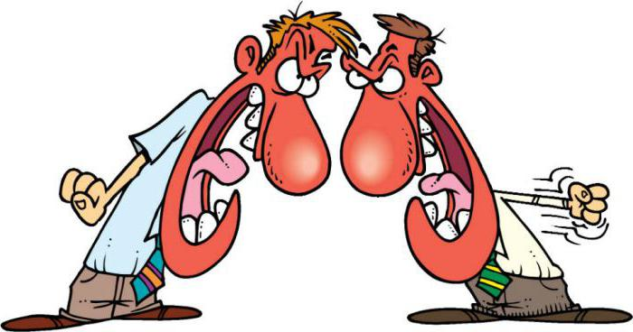
Функции социального конфликта
2) Деструктивные. Сюда относятся функции, несущие негативный характер: дестабилизацию отношений, сложившихся в определенной социальной среде, разрушение социального сообщества.

Slide 25
Спасибо за внимание!

